Slide 1
OFFİCE PROGRAMLARI
WORD 2010

Slide 2
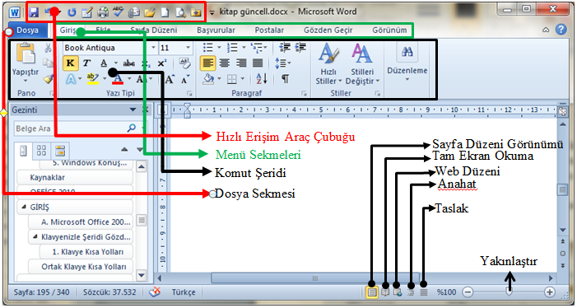
WORD 2010
GÖRÜNÜM

Slide 3
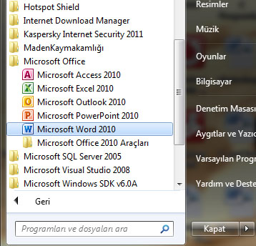
WORD 2010
WORD İLE ÇALIŞMAYA BAŞLAMAK

Slide 4
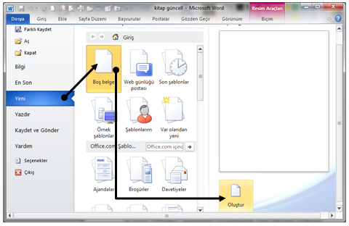
WORD 2010
WORD İLE YENİ BELGE OLUŞTURMAK

Slide 5
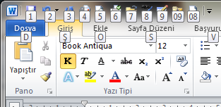
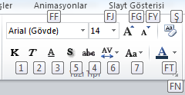
WORD 2010
KLAVYE İLE ŞERİD ÜZERİNDE GEZİNME

Slide 6
WORD 2010
KLAVYE İLE ŞERİD ÜZERİNDE GEZİNME

Slide 7
WORD 2010
İşlem | Klavye Kısa yolu
Seçilen içeriği kopyala ve kes (sil) | Ctrl+X
Seçilen içeriği kopyala | Ctrl+C
İçeriği yapıştır | Ctrl+V
Şeridi gizle veya simge durumuna küçült | Ctrl+F1
Kalın biçimlendirmeyi uygula/kaldır | Ctrl+B
İtalik biçimlendirmeyi uygula/kaldır | Ctrl+I
Altı çizili biçimlendirmeyi uygula/kaldır | Ctrl+U
Paragrafı sola hizala | Ctrl+L
Paragrafı ortaya hizala | Ctrl+E
Paragrafı sağa hizala | Ctrl+R
Paragraftan önce boşluk ekle/kaldır | Ctrl+0 (sıfır)
Çift satır aralığı uygula | Ctrl+2
Tek satır aralığı uygula | Ctrl+1
Normal stili uygula | Ctrl+Shift+N
Başlık 1 stilini uygula | Ctrl+shift+1
KLAVYE KISAYOLLARI

Slide 8
WORD 2010
İşlem | Klavye Kısa yolu
Başlık 2 stilini uygula | Ctrl+shift+2
Başlık 3 stilini uygula | Ctrl+shift+3
Büyük/küçük harf değiştir | Shift+F3
Son eylemi geri al | Ctrl+Z
Son eylemi yinele | Ctrl+Y
Kısa yol menüsünü aç | Shift+F10
Yazım denetimi yap | F7
Belgeyi kaydet | Ctrl+S
Farklı kaydet | F12
Yazdır (yazdırma iletişim kutusunu göster) | Ctrl+P
Sonraki pencereye geçer | ALT+SEKME
KLAVYE KISAYOLLARI

Slide 9
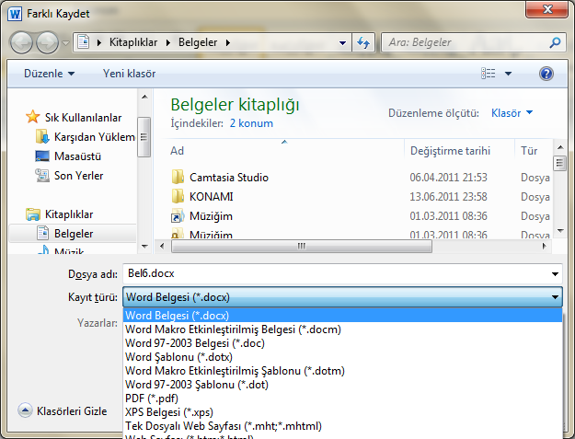
WORD 2010
BELGELERİ KAYDETMEK VE FARKLI KAYDETMEK

Slide 10
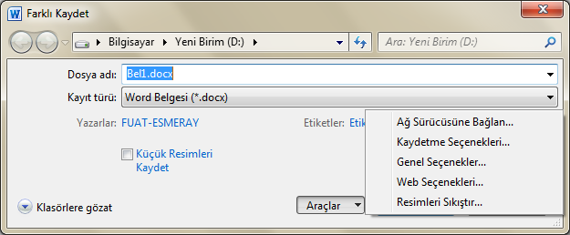
WORD 2010
BELGELERİ KAYDETMEK VE FARKLI KAYDETMEK

Slide 11
WORD 2010
FARKLI TÜRLERDE BELGE OLUŞTURMAK

Slide 12
WORD 2010
Giriş Sekmesi
Pano
Yazının Tipi
Paragraf
Stiller
Düzenleme
METİN ÜZERİNDE ÇALIŞMA

Slide 13
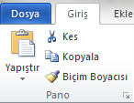
WORD 2010
Kes
Çalışma içerisinde veya nesneler üzerinde düzenleme yapılabilen bütün ortamlardan seçilen nesnenin kesilerek panoya alınasını sağlar.
Bu işlem kısa yollar tablosunda verilen kes (Ctrl+X) klavye tuş kombinasyonuyla yapılabilir.
Kopyala
Word çalışma sayfasından nesnelerin (resim, metin vs.) kopyalanıp panoya alınmasını sağlar.
Word içerisinde kopyalama işleminin en pratik yolu kısa yollar tablosunda verilen kopyala (Ctrl+C) klavye tuş kombinasyonunu kullanmasıdır.
METİN ÜZERİNDE ÇALIŞMA
Giriş Sekmesi
Pano

Slide 14
WORD 2010
Biçim Boyacısı
Çalışmanın bir yerindeki biçimlendirmeyi kopyalayıp bu biçimlendirmeyi seçilen başka alanlara aktarmayı sağlar.
Bu komut çift tıklanırsa biçimlendirme istenilen bütün nesnelere ayrı ayrı aktarılabilir.
METİN ÜZERİNDE ÇALIŞMA
Giriş Sekmesi
Pano

Slide 15
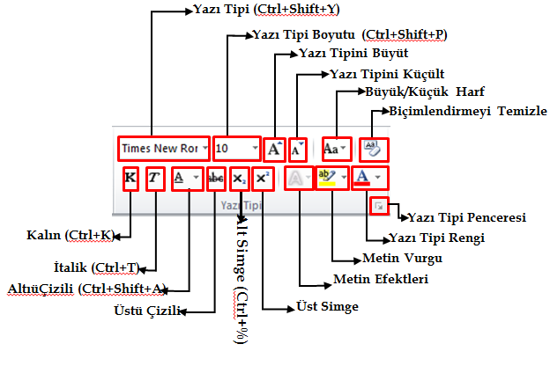
WORD 2010
METİN ÜZERİNDE ÇALIŞMA
Giriş Sekmesi
Yazı Tipi

Slide 16
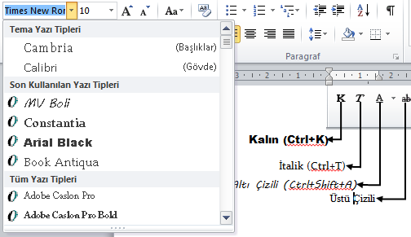
WORD 2010
Yazı Tipi/Fontu
Çalışmalarda sayılar, semboller ve karakterleri tanımlayan seçenektir.
Yazı Tipi seçeneği yardımıyla çalışmalar amaca daha uygun hale gelir.
METİN ÜZERİNDE ÇALIŞMA
Giriş Sekmesi
Yazı Tipi

Slide 17
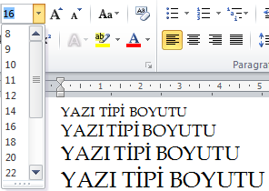
WORD 2010
Yazı Boyutu
Çalışma alanındaki karakter gruplarının büyüklüğünü ifade eder ve çalışmalardaki karakter gruplarının ayrı ayrı veya aynı boyutta ayarlanmasını sağlar.
Yazı tipi boyutu “Punto ” olarak adlandırılan özel bir ölçü birimi ile belirtilir.
METİN ÜZERİNDE ÇALIŞMA
Giriş Sekmesi
Yazı Tipi

Slide 18
WORD 2010
Yazı Boyutu
Çalışma alanındaki karakter gruplarının büyüklüğünü ifade eder ve çalışmalardaki karakter gruplarının ayrı ayrı veya aynı boyutta ayarlanmasını sağlar.
Yazı tipi boyutu “Punto ” olarak adlandırılan özel bir ölçü birimi ile belirtilir.
METİN ÜZERİNDE ÇALIŞMA
Giriş Sekmesi
Yazı Tipi

Slide 19
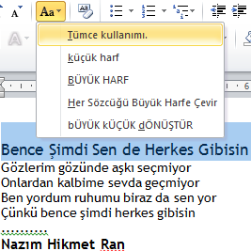
WORD 2010
Yazı Tipi Boyutunu Arttır
İstenilen karakter grubunun karakter boytunu 2’şerli puntolarla arttırır.
Yazı Tipi Boyutunu Küçült
İstenilen karakter grubunun karakter boyutunu 2’şerli puntolarla küçültür.
Büyük Küçük Harf Değiştir
Karakter grubunun karakterleri üzerinde otomatik büyük/küçük harf ayarlanmasını sağlar.
Tümce Kullanımı
Karakter grubunu yazıldığı şekle geri döndüren seçenektir.
METİN ÜZERİNDE ÇALIŞMA
Giriş Sekmesi
Yazı Tipi

Slide 20
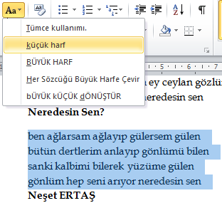
WORD 2010
Büyük Küçük Harf Değiştir
Karakter grubunun karakterleri üzerinde otomatik büyük/küçük harf ayarlanmasını sağlar.
küçük harf
Karakter grubunun tamamı küçük harfe dönüştürülür.
METİN ÜZERİNDE ÇALIŞMA
Giriş Sekmesi
Yazı Tipi

Slide 21
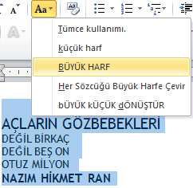
WORD 2010
Büyük Küçük Harf Değiştir
Karakter grubunun karakterleri üzerinde otomatik büyük/küçük harf ayarlanmasını sağlar.
BÜYÜK HARF
Karakter grubunun tamamı BÜYÜK harfe dönüştürülür.
METİN ÜZERİNDE ÇALIŞMA
Giriş Sekmesi
Yazı Tipi

Slide 22
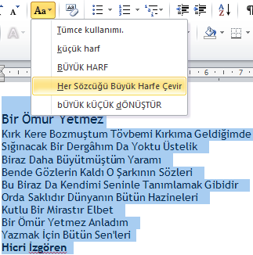
WORD 2010
Büyük Küçük Harf Değiştir
Karakter grubunun karakterleri üzerinde otomatik büyük/küçük harf ayarlanmasını sağlar.
Her Sözcüğü Büyük Harfe Çevir
Karakter grubundaki farklı sözcüklerin ilk karakterlerini büyük harfe çevirir.
METİN ÜZERİNDE ÇALIŞMA
Giriş Sekmesi
Yazı Tipi

Slide 23
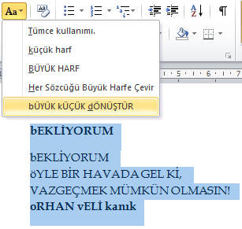
WORD 2010
Büyük Küçük Harf Değiştir
Karakter grubunun karakterleri üzerinde otomatik büyük/küçük harf ayarlanmasını sağlar.
bÜYÜK kÜÇÜK dÖNÜŞTÜR
Karakter grubunda büyük karakterleri küçük karaktere, küçük karakterleri büyük karakterlere dönüştürür.
METİN ÜZERİNDE ÇALIŞMA
Giriş Sekmesi
Yazı Tipi

Slide 24
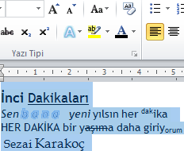
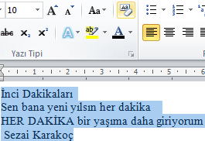
WORD 2010
Biçimlendirmeyi Temizle
Çalışmalardaki veya seçilen alandaki nesneler üzerinde biçimlendirme ayarlarını temizler.
METİN ÜZERİNDE ÇALIŞMA
Giriş Sekmesi
Yazı Tipi

Slide 25
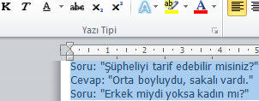
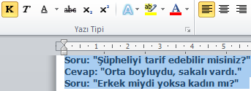
WORD 2010
Kalın
Çalışmalardaki karakterleri KALIN olarak vurgular
METİN ÜZERİNDE ÇALIŞMA
Giriş Sekmesi
Yazı Tipi

Slide 26
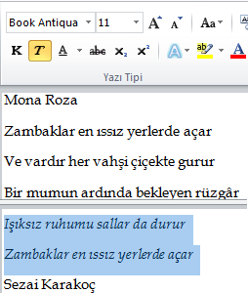
WORD 2010
İtalik
Çalışmalardaki karakterleri EĞRİ olarak vurgular
METİN ÜZERİNDE ÇALIŞMA
Giriş Sekmesi
Yazı Tipi

Slide 27
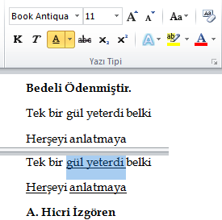
WORD 2010
Altı Çizili
Çalışmalardaki karakterleri ALTI ÇİZİLİ olarak vurgular
METİN ÜZERİNDE ÇALIŞMA
Giriş Sekmesi
Yazı Tipi

Slide 28
WORD 2010
Altı Çizili
Çalışmalardaki karakterleri ALTI ÇİZİLİ olarak vurgular
METİN ÜZERİNDE ÇALIŞMA
Giriş Sekmesi
Yazı Tipi

Slide 29
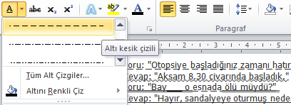
WORD 2010
Altı Çizili
Çalışmalardaki karakterleri ALTI ÇİZİLİ olarak vurgular
METİN ÜZERİNDE ÇALIŞMA
Giriş Sekmesi
Yazı Tipi

Slide 30
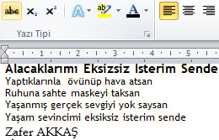
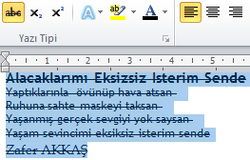
WORD 2010
Üstü Çizili
Çalışmalardaki karakterleri ÜSTÜ ÇİZİLİ olarak vurgular
METİN ÜZERİNDE ÇALIŞMA
Giriş Sekmesi
Yazı Tipi

Slide 31
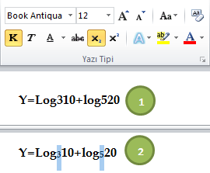
WORD 2010
Alt Simge
Matematiksel denklem hazırlamada bir karakteri ya da karakter grubunu diğer karakterlerin alt simgesi şeklinde ayarlar.
METİN ÜZERİNDE ÇALIŞMA
Giriş Sekmesi
Yazı Tipi

Slide 32
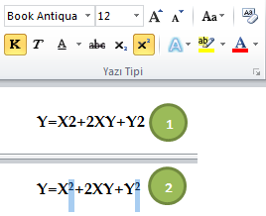
WORD 2010
Üst Simge
Matematiksel denklem hazırlamada bir karakteri ya da karakter grubunu diğer karakterlerin üst simgesi şeklinde ayarlar.
METİN ÜZERİNDE ÇALIŞMA
Giriş Sekmesi
Yazı Tipi

Slide 33
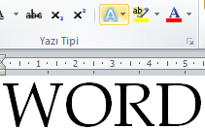
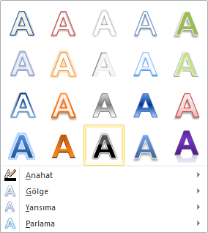
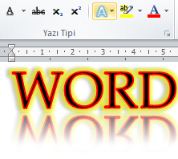
WORD 2010
Metin Efektleri
Metinleri özelleştirmek için parlama, yansıma vs. çeşitli seçenekler sunar.
METİN ÜZERİNDE ÇALIŞMA
Giriş Sekmesi
Yazı Tipi

Slide 34
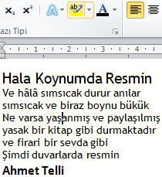
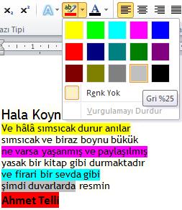
WORD 2010
Metin Vurgu Rengi
Metinleri vurgulamak için metin satırlarının zemin rengine istenilen renk ile doldurur.
METİN ÜZERİNDE ÇALIŞMA
Giriş Sekmesi
Yazı Tipi

Slide 35
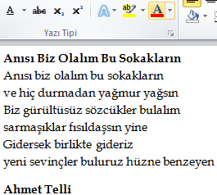
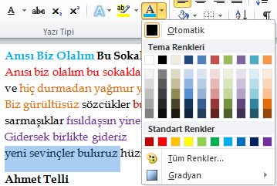
WORD 2010
Yazı Tipi Rengi
Metinleri vurgulamak için metinlerin rengini değiştirir.
METİN ÜZERİNDE ÇALIŞMA
Giriş Sekmesi
Yazı Tipi

Slide 36
WORD 2010
Yazı Tipi Rengi
Metinleri vurgulamak için metinlerin rengini değiştirir.
METİN ÜZERİNDE ÇALIŞMA
Giriş Sekmesi
Yazı Tipi

Slide 37
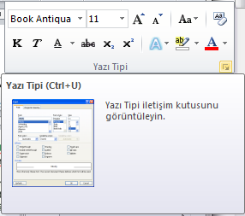
WORD 2010
Yazı Tipi Penceresi
Yazı tipi araç grubundan farklı daha fazla biçimlendirme seçeneği ayarlamak için yazı tipi penceresini açar.
METİN ÜZERİNDE ÇALIŞMA
Giriş Sekmesi
Yazı Tipi

Slide 38
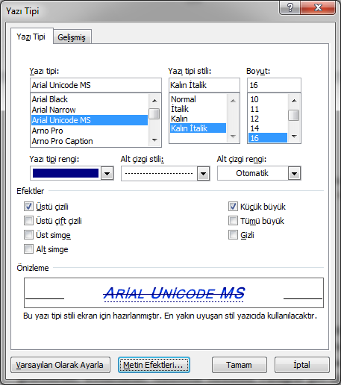
WORD 2010
Yazı Tipi Penceresi
Yazı tipi araç grubundan farklı daha fazla biçimlendirme seçeneği ayarlamak için yazı tipi penceresini açar.
METİN ÜZERİNDE ÇALIŞMA
Giriş Sekmesi
Yazı Tipi

Slide 39
WORD 2010
Yazı Tipi Penceresi -> Yazı Tipi Sekmesi
METİN ÜZERİNDE ÇALIŞMA
Giriş Sekmesi
Yazı Tipi

Slide 40
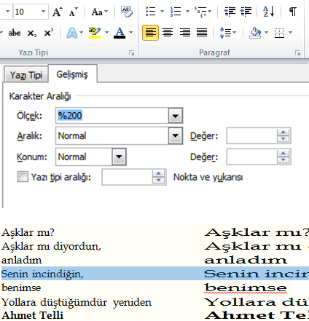
WORD 2010
Yazı Tipi Penceresi -> Gelişmiş Sekmesi->Ölçek
METİN ÜZERİNDE ÇALIŞMA
Giriş Sekmesi
Yazı Tipi

Slide 41
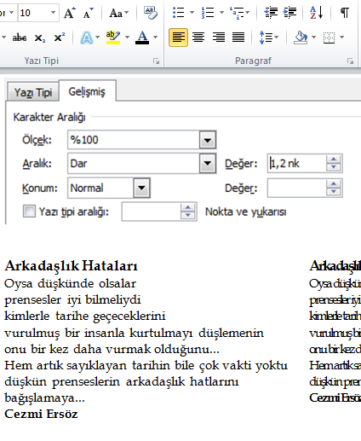
WORD 2010
Yazı Tipi Penceresi -> Gelişmiş Sekmesi->Aralık
METİN ÜZERİNDE ÇALIŞMA
Giriş Sekmesi
Yazı Tipi

Slide 42
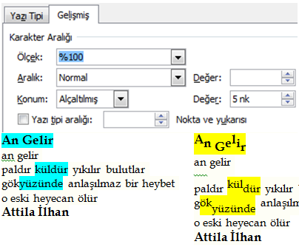
WORD 2010
Yazı Tipi Penceresi -> Gelişmiş Sekmesi->Konum
METİN ÜZERİNDE ÇALIŞMA
Giriş Sekmesi
Yazı Tipi

Slide 43
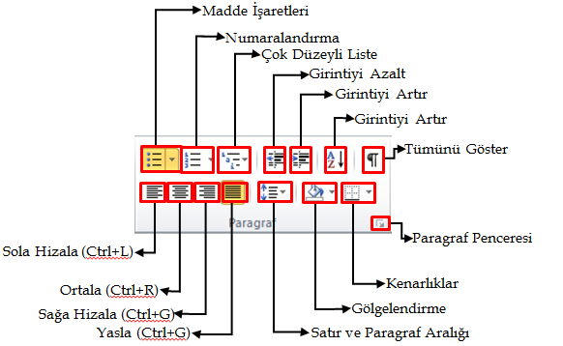
WORD 2010
METİN ÜZERİNDE ÇALIŞMA
Giriş Sekmesi
Paragraf

Slide 44
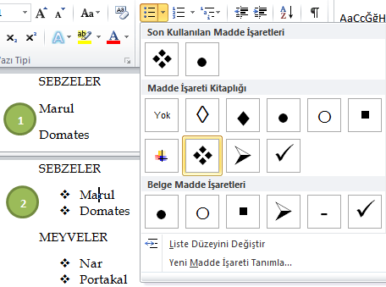
WORD 2010
Madde İşaretleri
Çalışmalarda maddelerden oluşan listeler oluşturmak için kullanılan araçtır.
METİN ÜZERİNDE ÇALIŞMA
Giriş Sekmesi
Paragraf

Slide 45
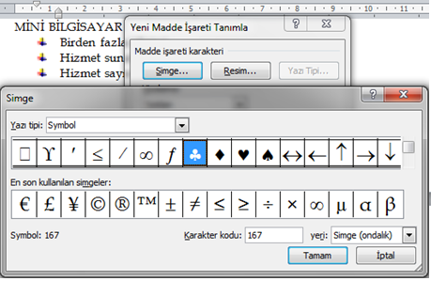
WORD 2010
Madde İşaretleri-> Farklı Simge
Çalışmalarda maddelerden oluşan listeler oluşturmak için kullanılan araçtır.
METİN ÜZERİNDE ÇALIŞMA
Giriş Sekmesi
Paragraf

Slide 46
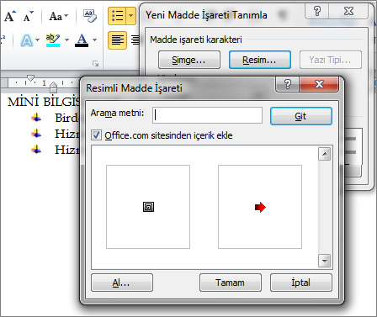
WORD 2010
Madde İşaretleri-> Resimler
Çalışmalarda maddelerden oluşan listeler oluşturmak için kullanılan araçtır.
METİN ÜZERİNDE ÇALIŞMA
Giriş Sekmesi
Paragraf

Slide 47
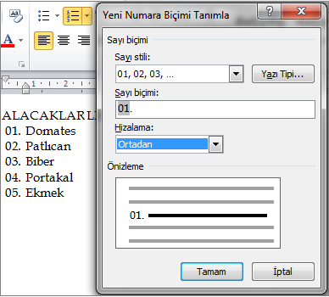
WORD 2010
Numaralandırma->Yeni Numara Biçimi
Çalışmalarda numaralandırılmış seçenekli listeler oluşturur.
METİN ÜZERİNDE ÇALIŞMA
Giriş Sekmesi
Paragraf

Slide 48
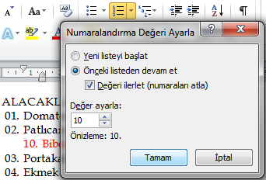
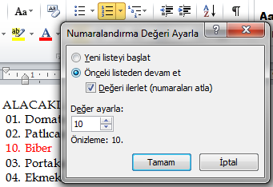
WORD 2010
Numaralandırma->Numaralandırma Değeri Ayarla
Çalışmalarda numaralandırılmış seçenekli listeler oluşturur.
METİN ÜZERİNDE ÇALIŞMA
Giriş Sekmesi
Paragraf

Slide 49
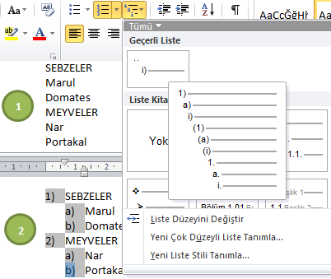
WORD 2010
Çok Düzeyli Liste
Konuları birbirinin devamı çok düzeyli listeler şeklinde hazırlayan araçtır.
METİN ÜZERİNDE ÇALIŞMA
Giriş Sekmesi
Paragraf

Slide 50
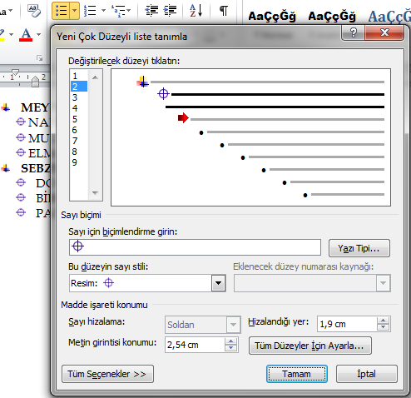
WORD 2010
Çok Düzeyli Liste->Yeni Çok Düzeyli Liste Tanımla
Konuları birbirinin devamı çok düzeyli listeler şeklinde hazırlayan araçtır.
METİN ÜZERİNDE ÇALIŞMA
Giriş Sekmesi
Paragraf

Slide 51
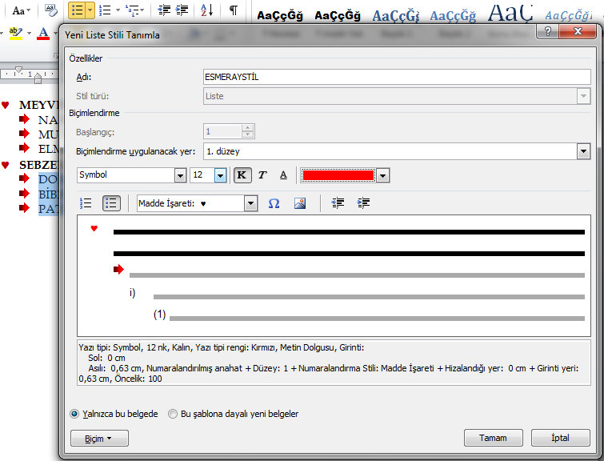
WORD 2010
Çok Düzeyli Liste->Yeni Liste Stili Tanımlama
Konuları birbirinin devamı çok düzeyli listeler şeklinde hazırlayan araçtır.
METİN ÜZERİNDE ÇALIŞMA
Giriş Sekmesi
Paragraf

Slide 52
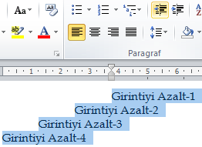
WORD 2010
Girintiyi Azalt
Çalışma metni içerisinde satır başları, paragraflar, maddelendirme ve numaralandırma satır başlarındaki girintiyi (boşluğu) azaltan Paragraf grubu aracıdır.
METİN ÜZERİNDE ÇALIŞMA
Giriş Sekmesi
Paragraf

Slide 53
WORD 2010
Girintiyi Arttır
Çalışma metni içerisinde satır başları, paragraflar, maddelendirme ve numaralandırma satır başlarındaki girintiyi (boşluğu) arttıran Paragraf grubu aracıdır.
METİN ÜZERİNDE ÇALIŞMA
Giriş Sekmesi
Paragraf

Slide 54
WORD 2010
Sırala
Çalışma belgesine eklenmiş, tablo gibi verilerin sıralanması gereken durumlar için Word’te kullanılan araçtır.
METİN ÜZERİNDE ÇALIŞMA
Giriş Sekmesi
Paragraf

Slide 55
WORD 2010
Tümünü Göster
Belge içerisinde yapılan bütün düzenlemeleri farklı özel karakter atayarak gösterir.
METİN ÜZERİNDE ÇALIŞMA
Giriş Sekmesi
Paragraf

Slide 56
WORD 2010
Sola Hizala
Belge içerisine yazılan metni çalışma alanının SOLUNA göre hizalar.
METİN ÜZERİNDE ÇALIŞMA
Giriş Sekmesi
Paragraf

Slide 57
WORD 2010
Ortala
Belge içerisine yazılan metni çalışma alanının ORTASINA göre hizalar.
METİN ÜZERİNDE ÇALIŞMA
Giriş Sekmesi
Paragraf

Slide 58
WORD 2010
Sağa Hizala
Belge içerisine yazılan metni çalışma alanının SAĞINA göre hizalar.
METİN ÜZERİNDE ÇALIŞMA
Giriş Sekmesi
Paragraf

Slide 59
WORD 2010
İki Yana Yasla
Belge içerisine yazılan metni çalışma alanının HER İKİ TARAFINA YASLAR.
METİN ÜZERİNDE ÇALIŞMA
Giriş Sekmesi
Paragraf

Slide 60
WORD 2010
Satır ve Paragraf Aralığı
Çalışma belgesinde metin bütünlüğünü ve metnin amaca uygun görünmesi sağlamak için kullanılan seçenekler gurubudur.
METİN ÜZERİNDE ÇALIŞMA
Giriş Sekmesi
Paragraf

Slide 61
WORD 2010
Satır ve Paragraf Aralığı
Çalışma belgesinde metin bütünlüğünü ve metnin amaca uygun görünmesi sağlamak için kullanılan seçenekler gurubudur.
METİN ÜZERİNDE ÇALIŞMA
Giriş Sekmesi
Paragraf

Slide 62
WORD 2010
Gölgelendirme
Çalışma metinin seçilen bölgesinin veya tamamının arka planının istenilen renk ile vurgulanması aracıdır.
METİN ÜZERİNDE ÇALIŞMA
Giriş Sekmesi
Paragraf

Slide 63
WORD 2010
Kenarlıklar
Çalışma belgesinde seçilen tek bir karakter veya metin grubuna istenilen şekilde kenarlıklar eklenmesini sağlayan Paragraf grubu aracıdır.
METİN ÜZERİNDE ÇALIŞMA
Giriş Sekmesi
Paragraf

Slide 64
WORD 2010
Kenarlıklar
Çalışma belgesinde seçilen tek bir karakter veya metin grubuna istenilen şekilde kenarlıklar eklenmesini sağlayan Paragraf grubu aracıdır.
METİN ÜZERİNDE ÇALIŞMA
Giriş Sekmesi
Paragraf

Slide 65
WORD 2010
METİN ÜZERİNDE ÇALIŞMA
Giriş Sekmesi
Stiller

Slide 66
WORD 2010
Stilleri Değiştir -> Stil Kümesi
Stil galerisinde bulunan stillere ek olarak hazırlanmış stil kümeleridir.
METİN ÜZERİNDE ÇALIŞMA
Giriş Sekmesi
Stiller

Slide 67
WORD 2010
Stilleri Değiştir -> Renkler
Stil galerisinde bulunan stillerin gövde metni, vurgulama, gölgelendirme, metin efektleri gibi seçeneklerin renklerini değiştirmek için kullanılan araçtır.
METİN ÜZERİNDE ÇALIŞMA
Giriş Sekmesi
Stiller

Slide 68
WORD 2010
Stilleri Değiştir -> Yazı Tipleri
Stil galerisinden seçilen stilin yazı fontunu değiştirmek için kullanılan seçenektir.
METİN ÜZERİNDE ÇALIŞMA
Giriş Sekmesi
Stiller

Slide 69
WORD 2010
Stilleri Değiştir -> Paragraf Aralığı
Uygulanan metinde paragraf boşluklarını düzenlemek için kullanılan özelliktir.
METİN ÜZERİNDE ÇALIŞMA
Giriş Sekmesi
Stiller

Slide 70
WORD 2010
Stilleri Değiştir -> Paragraf Aralığı
Uygulanan metinde paragraf boşluklarını düzenlemek için kullanılan özelliktir.
METİN ÜZERİNDE ÇALIŞMA
Giriş Sekmesi
Stiller

Slide 71
WORD 2010
Word, çalışma alanındaki nesneler ile çalışabilmek için belli araç grubu sunar.
METİN ÜZERİNDE ÇALIŞMA
Giriş Sekmesi
Düzenleme

Slide 72
WORD 2010
Bul
Bu araç Word içerisinde varsayılan olarak sadece karakter ve karakter gruplarını arar.
METİN ÜZERİNDE ÇALIŞMA
Giriş Sekmesi
Düzenleme

Slide 73
WORD 2010
Bul->Gelişmiş Bul
Word ile belgelerde daha detaylı aramalar yapmak için Bul aracının altındaki Gelişmiş Bul seçeneği Bul ve Değiştir penceresinden detaylı arama ayarları yapılarak belgede istenilen özelliklerde arama yapılır.
METİN ÜZERİNDE ÇALIŞMA
Giriş Sekmesi
Düzenleme

Slide 74
WORD 2010
Değiştir
Çalışma belgelerinde sistematik olarak yapılan metin hatalarını hızlı ve kolay bir şekilde değiştiren araçtır.
METİN ÜZERİNDE ÇALIŞMA
Giriş Sekmesi
Düzenleme

Slide 75
WORD 2010
Seç
Çalışma belgelerinde bulunan metinleri ve diğer nesneleri daha kolay kontrol etmek için kullanılan araç grubudur
METİN ÜZERİNDE ÇALIŞMA
Giriş Sekmesi
Düzenleme

Slide 76
WORD 2010
Seç -> Tümünü Seç
Bu komut ile Word çalışma belgesindeki bütün metin ve nesneleri seçer.
METİN ÜZERİNDE ÇALIŞMA
Giriş Sekmesi
Düzenleme

Slide 77
WORD 2010
Seç -> Nesneleri Seç
Bu komut ile çalışma belgesinde sadece nesneler seçilir.
Metin ifadeleri üzerinde herhangi bir işlem yapılamaz.
METİN ÜZERİNDE ÇALIŞMA
Giriş Sekmesi
Düzenleme

Slide 78
WORD 2010
Seç -> Benzer Biçimli Metinleri Seç
Bu komut uygulandıktan sonra belgede tıklanan metin ile aynı biçimli bütün metinler grup olarak seçilir.
METİN ÜZERİNDE ÇALIŞMA
Giriş Sekmesi
Düzenleme

Slide 79
WORD 2010
Seç -> Seçim Bölmesi
Seçeneği ile Word, aktif olan sayfada kullanılan nesneleri liste halinde kullanıcıya sunar.
METİN ÜZERİNDE ÇALIŞMA
Giriş Sekmesi
Düzenleme

Slide 80
WORD 2010
EKLE Sekmesi
Sayfalar
Tablolar
Resimler
Çizimler
Bağlantılar
Metin
Simgeler
Medya
METİN ÜZERİNDE ÇALIŞMA

Slide 81
WORD 2010
Kapak Sayfası
Bu araç ile Word kütüphanesinde bulunan hazır kapaklar oluşturulur.
Kapak galerisinde bulunan hazır kapaklar dışında Office.com sitesinden uygun bir kapak indirip kullanma imkânı verir.
METİN ÜZERİNDE ÇALIŞMA
Ekle Sekmesi
Sayfalar

Slide 82
WORD 2010
Kapak Sayfası
Bu araç ile Word kütüphanesinde bulunan hazır kapaklar oluşturulur.
Kapak galerisinde bulunan hazır kapaklar dışında Office.com sitesinden uygun bir kapak indirip kullanma imkânı verir.
METİN ÜZERİNDE ÇALIŞMA
Ekle Sekmesi
Sayfalar

Slide 83
WORD 2010
Boş Sayfa
Önceden oluşturulan bir belgenin istenilen sayfasından sonra boş bir sayfa ekler.
Boş sayfa geçerli imleç konumundan sonra oluşturulur.
METİN ÜZERİNDE ÇALIŞMA
Ekle Sekmesi
Sayfalar

Slide 84
WORD 2010
Sayfa Sonu
İmlecin geçerli konumundan itibaren sayfayı sonlandırır.
Sayfa sonlandırılma noktasından itibaren artık işlem yapılamaz..
METİN ÜZERİNDE ÇALIŞMA
Ekle Sekmesi
Sayfalar

Slide 85
WORD 2010
Tablo Ekle Alanı
Karesel alanlarla kullanıcının ihtiyaç duyduğu tablo hızlı bir şekilde çizilir.
METİN ÜZERİNDE ÇALIŞMA
Ekle Sekmesi
Tablo

Slide 86
WORD 2010
Tablo Ekle Seçeneği/Penceresi
Özellikleri farklı bir tablo oluşturulmak istendiğinde kullanılan seçenektir.
METİN ÜZERİNDE ÇALIŞMA
Ekle Sekmesi
Tablo

Slide 87
WORD 2010
Tablo Çiz
Bu araçla belge üzerinde istenilen noktadan istenilen genişlik ve yükseklikte hücre temelli tablolar oluşturulur.
METİN ÜZERİNDE ÇALIŞMA
Ekle Sekmesi
Tablo

Slide 88
WORD 2010
Excel Elektronik Tablosu
Bu seçenek ile Word otomatik olarak çalışma belgesi içerisine bir Excel tablosu ekler ve Excel tablosu için sekmeler bölümünde Excel araçları yüklenir.
METİN ÜZERİNDE ÇALIŞMA
Ekle Sekmesi
Tablo

Slide 89
WORD 2010
Metni Tabloya Dönüştür
Bu seçenek ile Word içerisine yazılmış bir metin grubu seçilerek tabloya aktarılır
METİN ÜZERİNDE ÇALIŞMA
Ekle Sekmesi
Tablo

Slide 90
WORD 2010
Hızlı Tablolar->Tablo Araçları
Word, kullanıcılar tarafından oluşturulan tabloları özelleştirmek için Tablo Araçları grubundan oluşan Tasarım ve Düzen adlarından iki sekme sunar
METİN ÜZERİNDE ÇALIŞMA
Ekle Sekmesi
Tablo

Slide 91
WORD 2010
Hızlı Tablolar->Tablo Araçları->Tasarım
Çalışma belgesine eklenen tablonun görünüm ayarlarının özelleştirildiği sekmedir. Bu sekmede Tablo Stili Seçenekleri, Tablo Stilleri, Kenarlıkları Çiz araç grupları bulunmaktadır.
METİN ÜZERİNDE ÇALIŞMA
Ekle Sekmesi
Tablo

Slide 92
WORD 2010
Hızlı Tablolar->Tablo Araçları->Tasarım->Tablo Stili Seçenekleri
Tablo Stilleri galerisinde bulunan hazır tabloların satır ve sütunları yeniden düzenlenir.
METİN ÜZERİNDE ÇALIŞMA
Ekle Sekmesi
Tablo

Slide 93
WORD 2010
Hızlı Tablolar->Tablo Araçları->Tasarım->Tablo Stilleri
Oluşturulan tabloların amaca daha uygun görünmesi için Word’ün sunduğu hazır tablo galerisinden oluşur.
METİN ÜZERİNDE ÇALIŞMA
Ekle Sekmesi
Tablo

Slide 94
WORD 2010
Hızlı Tablolar->Tablo Araçları->Tasarım->Kenarlıkları Çiz
Otomatik tablo oluşturma seçeneklerinin yanı sıra tamamen özel tablolar oluşturmak için kullanılan araç grubudur.
METİN ÜZERİNDE ÇALIŞMA
Ekle Sekmesi
Tablo

Slide 95
WORD 2010
Word bu araç grubu ile çalışma belgesine ihtiyaca göre çeşitli çizimler oluşturulmasını sağlar.
Çizim araçları farklı gruplarda listelenmiştir.
Bu grupta yer alan her araç için Görünüm sekmesinden sonra ilgili çizim araçlarının özelliklerinin ayarlandığı yeni yeni bir sekme açılır.
METİN ÜZERİNDE ÇALIŞMA
Ekle Sekmesi
Çizimler

Slide 96
WORD 2010
Resim
Bir depolama birimi üzerinde saklanan bir resmin Word çalışma belgesine eklenmesini sağlar.
Küçük Resim
Word’ün çalışma belgelerine eklenmesi için sunduğu küçük resim galerisini açar.
Buradan belgeye istenilen bir resim tıklanarak eklenir.
METİN ÜZERİNDE ÇALIŞMA
Ekle Sekmesi
Çizimler

Slide 97
WORD 2010
Şekiller
Çizgiler, Dikdörtgenler, Temel Şekiller, Blok Oklar, Denklem Şekilleri, Akış Çizelgesi, Yıldızlar ve Başlık Sayfaları ve Belirtme Çizgileri gruplarından çeşitli hazır şekiller oluşturulur.
METİN ÜZERİNDE ÇALIŞMA
Ekle Sekmesi
Çizimler

Slide 98
WORD 2010
SmartArt
Kullanıcıların kavramlar veya olaylar arasındaki ilişkileri daha kolay ve basit göstermesini sağlayan araçtır.
METİN ÜZERİNDE ÇALIŞMA
Ekle Sekmesi
Çizimler
Ahmet Dede
Fuat
Hivron
Kendal
Seher
Sabri

Slide 99
WORD 2010
Grafik
Verilerin karşılaştırılması için geliştirilen grafik galerisidir.
METİN ÜZERİNDE ÇALIŞMA
Ekle Sekmesi
Çizimler

Slide 100
WORD 2010
Ekran Görüntüsü
Hızlı olarak istenilen alanın görüntüsü alınarak belgede imlecin konumuna yapıştırılır.
METİN ÜZERİNDE ÇALIŞMA
Ekle Sekmesi
Çizimler

Slide 101
WORD 2010
Belge içerisinde veriler arasında bağlantılar oluşturmak için kullanılan araç grubudur.
METİN ÜZERİNDE ÇALIŞMA
Ekle Sekmesi
Bağlantılar

Slide 102
WORD 2010
Köprü
Belge içerisindeki nesnelere (karakter, karakter grubu veya şekil) adresler ekler.
İlgili nesne Ctrl +Tıkla’nır ve ilgili adrese hızlı bir şekilde erişim sağlanır.
METİN ÜZERİNDE ÇALIŞMA
Ekle Sekmesi
Bağlantılar

Slide 103
WORD 2010
Yer İşareti
Belgede belirli noktalara isim verilerek yer işaretleri tanımlanır.
Doğrudan işaretlenen yerlere köprüler oluşturularak belge içerisinde daha hızlı hareketlilik sağlanır.
METİN ÜZERİNDE ÇALIŞMA
Ekle Sekmesi
Bağlantılar

Slide 104
WORD 2010
Çapraz Başvuru
Belge içerisinde ki nesnelere yer işareti verilerek çapraz başvurular yapılabilir.
Örnek; çalışma belgesinde şekil ile tablolara hızlı göz atmak için çapraz başvurular kullanılır
METİN ÜZERİNDE ÇALIŞMA
Ekle Sekmesi
Bağlantılar

Slide 105
WORD 2010
Çalışma belgelerinde kullanılan tüm sayfaların üst bilgileri ve altbilgileri hızlı bir şekilde bu araç grubu tarafından düzenlenir.
METİN ÜZERİNDE ÇALIŞMA
Ekle Sekmesi
Üst Bilgi ve Alt Bilgi

Slide 106
WORD 2010
Üstbilgi
METİN ÜZERİNDE ÇALIŞMA
Ekle Sekmesi
Üstbilgi ve Altbilgi

Slide 107
WORD 2010
Altbilgi
METİN ÜZERİNDE ÇALIŞMA
Ekle Sekmesi
Üstbilgi ve Altbilgi

Slide 108
WORD 2010
Sayfa Numarası
Çalışma belgesinin her sayfasını numaralandırır.
Kullanıcıya farklı numaralandırma seçenekleri sunulur.
METİN ÜZERİNDE ÇALIŞMA
Ekle Sekmesi
Üstbilgi ve Altbilgi

Slide 109
WORD 2010
Sayfa Numarası
Çalışma belgesinin her sayfasını numaralandırır.
Kullanıcıya farklı numaralandırma seçenekleri sunulur.
METİN ÜZERİNDE ÇALIŞMA
Ekle Sekmesi
Üstbilgi ve Altbilgi

Slide 110
WORD 2010
Word, bu araç grubu ile çeşitli özelliklerde metinler oluşturma seçenekleri sunar.
METİN ÜZERİNDE ÇALIŞMA
Ekle Sekmesi
Metin

Slide 111
WORD 2010
Metin Kutusu
Önceden biçimlendirilmiş metin kutuları eklenir.
Metinler bu kutular sayesinde belge içerisinde diğer metinlerden ayrı olarak kontrol edilirler
METİN ÜZERİNDE ÇALIŞMA
Ekle Sekmesi
Metin

Slide 112
WORD 2010
Hızlı Parçalar
Alanlar, başlıklar ve yazar gibi belge özellikleri veya önceden oluşturulmuş biçimlendirilmiş metin parçalarını yeniden kullanımını sağlar.
METİN ÜZERİNDE ÇALIŞMA
Ekle Sekmesi
Metin

Slide 113
WORD 2010
WordArt
Çalışma belgesine dekoratif metinler ekler.
METİN ÜZERİNDE ÇALIŞMA
Ekle Sekmesi
Metin

Slide 114
WORD 2010
Büyük Harf
Paragrafların başında ilk karakteri tercihen diğer karakterlerden daha büyük yazar.
METİN ÜZERİNDE ÇALIŞMA
Ekle Sekmesi
Metin

Slide 115
WORD 2010
İmza Satırı
Belgeyi imzalayacak kişi için imza alanı oluşturur.
METİN ÜZERİNDE ÇALIŞMA
Ekle Sekmesi
Metin

Slide 116
WORD 2010
Tarih ve Saat
Belgeye istenilen formatta tarih ve saat bilgisi eklenir.
METİN ÜZERİNDE ÇALIŞMA
Ekle Sekmesi
Metin

Slide 117
WORD 2010
Nesne
Sistemde kurulan program nesnelerinin çalışma belgesine ekler.
METİN ÜZERİNDE ÇALIŞMA
Ekle Sekmesi
Metin

Slide 118
WORD 2010
Nesne
Sistemde kurulan program nesnelerinin çalışma belgesine ekler.
METİN ÜZERİNDE ÇALIŞMA
Ekle Sekmesi
Metin

Slide 119
WORD 2010
Belge içerisine eklenmesi gereken simgeleri sunan araç grubudur.
METİN ÜZERİNDE ÇALIŞMA
Ekle Sekmesi
Simgeler

Slide 120
WORD 2010
Denklem
Çalışma belgesine matematiksel denklemler ekler. Ayrıca matematik simgeleri kitaplığından özel denklemler oluşturulabilir.
METİN ÜZERİNDE ÇALIŞMA
Ekle Sekmesi
Simgeler

Slide 121
WORD 2010
Simge
Çalışma belgesine özel simgeler eklenmesini sağlar. Aşağıdaki Şekilleri inceleyiniz.
METİN ÜZERİNDE ÇALIŞMA
Ekle Sekmesi
Simgeler

Slide 122
WORD 2010
EKLE Sekmesi
Temalar
Sayfa Yapısı
Sayfa Arka Planı
Paragraf
Yerleştir
METİN ÜZERİNDE ÇALIŞMA

Slide 123
WORD 2010
Word bu araç grubu ile tüm belgenin renkleri, yazı tiplerini ve efektlerini bütün olarak değiştirir.
METİN ÜZERİNDE ÇALIŞMA
SAYFA DÜZENİ
Temalar

Slide 124
WORD 2010
Temalar
Çalışma sayfasında geçerli renkleri, yazı tipi ve efektleri için yeni seçenekler sunar. Bu seçeneklerden biri seçildiğinde belge içerisinde renkler, yazı tipi ve efektler yeniden otomatik düzenlenir.
Yanda bulunan Renkler, Yazı Tipleri ve Efektler araçları ile sayfada geçerli Temanın bu özellikleri değiştirilebilir
METİN ÜZERİNDE ÇALIŞMA
SAYFA DÜZENİ
Temalar

Slide 125
WORD 2010
Çalışma sayfasının özelliklerinin ayarlandığı araç grubudur
METİN ÜZERİNDE ÇALIŞMA
SAYFA DÜZENİ
Sayfa Yapısı

Slide 126
WORD 2010
Kenar Boşlukları
Üzerinde çalışmanın yapıldığı sayfa alanın sınırlarının ayarlayan araçtır
METİN ÜZERİNDE ÇALIŞMA
SAYFA DÜZENİ
Sayfa Yapısı

Slide 127
WORD 2010
Yönlendirme
Çalışma sayfalarının Dikey veya Yatay olarak ayarlanmasını sağlar.
METİN ÜZERİNDE ÇALIŞMA
SAYFA DÜZENİ
Sayfa Yapısı

Slide 128
WORD 2010
Boyut
Çalışma belgesinde her bölüm için ayrı boyutlarda kâğıt seçenekleri seçilir.
METİN ÜZERİNDE ÇALIŞMA
SAYFA DÜZENİ
Sayfa Yapısı

Slide 129
WORD 2010
Sütunlar
Çalışma sayfalarında metinlerin çalışma alanında 2 veya daha fazla sütun olarak yazılmasını sağlar
METİN ÜZERİNDE ÇALIŞMA
SAYFA DÜZENİ
Sayfa Yapısı

Slide 130
WORD 2010
Kesmeler
Word, sayfaları kullanarak belgeleri ayrı ayrı sayfalara veya bölümlere ayırır.
METİN ÜZERİNDE ÇALIŞMA
SAYFA DÜZENİ
Sayfa Yapısı

Slide 131
WORD 2010
Satır Numaraları
Word, ihtiyaç duyulduğunda belgelerde her satırın önündeki boşluğa satır numaraları vererek belge üzerinde kullanıcının bu açıdan tam kontrolünü sağlar.
METİN ÜZERİNDE ÇALIŞMA
SAYFA DÜZENİ
Sayfa Yapısı

Slide 132
WORD 2010
Heceleme
Satır sonlarının düzgün görünmesi açısından sözcükleri heceleri arasından bölerek satır sonlarını ayarlar. Aşağıda heceleme ile ilgili şekilleri inceleyiniz.
METİN ÜZERİNDE ÇALIŞMA
SAYFA DÜZENİ
Sayfa Yapısı

Slide 133
WORD 2010
Çalışma sayfasının görünümü ile ilgili ayarların yapıldığı araç grubudur.
METİN ÜZERİNDE ÇALIŞMA
SAYFA DÜZENİ
Sayfa Arka Planı

Slide 134
WORD 2010
Filigran
Belgenin ayrıcalıklı değerlendirilmesi gerektiği durumlarda sayfa içeriğinin arkasına soluk metin ekleyen araçtır.
METİN ÜZERİNDE ÇALIŞMA
SAYFA DÜZENİ
Sayfa Arka Planı

Slide 135
WORD 2010
Filigran
Belgenin ayrıcalıklı değerlendirilmesi gerektiği durumlarda sayfa içeriğinin arkasına soluk metin ekleyen araçtır.
METİN ÜZERİNDE ÇALIŞMA
SAYFA DÜZENİ
Sayfa Arka Planı

Slide 136
WORD 2010
Sayfa Rengi
Çalışma sayfasının varsayılan beyaz olan arka plan renginin değiştirir.
METİN ÜZERİNDE ÇALIŞMA
SAYFA DÜZENİ
Sayfa Arka Planı

Slide 137
WORD 2010
Sayfa Kenarlıkları
Çalışma sayfasının çevresine kenarlık eklenmesini veya var olan kenarlığın düzeltilmesini sağlar.
METİN ÜZERİNDE ÇALIŞMA
SAYFA DÜZENİ
Sayfa Arka Planı

Slide 138
WORD 2010
Tüm çalışma sayfalarında temel paragraf seçeneklerini düzenler.
METİN ÜZERİNDE ÇALIŞMA
SAYFA DÜZENİ
Paragraf

Slide 139
WORD 2010
Belgeye eklenmiş nesnelerin belge üzerinde Konum, Öne Getir, Arkaya Gönder, Hizalama, Metni Kaydır, Gruplandır ve Döndür gibi seçeneklerin ayarlanmasını sağlayan araç gruplarını sunar.
METİN ÜZERİNDE ÇALIŞMA
SAYFA DÜZENİ
Yerleştir

Slide 140
WORD 2010
Konum
Seçili nesnenin sayfadaki konumunu ayarlar.
METİN ÜZERİNDE ÇALIŞMA
SAYFA DÜZENİ
Yerleştir

Slide 141
WORD 2010
Metni Kaydır
Metnin seçili nesneye göre durumunu ayarlar..
METİN ÜZERİNDE ÇALIŞMA
SAYFA DÜZENİ
Yerleştir

Slide 142
WORD 2010
Öne Getir
Birden fazla nesnenin aynı konumda olma durumunda nesnelerin birbirlerine göre sıralanma önceliğini ayarlar.
Arkaya Gönder
Birden fazla nesnenin aynı konumda olma durumunda nesnelerin birbirlerine göre sıralanma sonralığını ayarlar.
Seçim Bölmesi
Belgede nesnelerin tek tek seçimini kolaylaştırmak ve nesnelerin düzenini ve görünürlüğünü değiştirmek için sunulan seçenektir.
METİN ÜZERİNDE ÇALIŞMA
SAYFA DÜZENİ
Yerleştir

Slide 143
WORD 2010
Hizala
Seçili birden çok nesnenin kenarlarını hizalar.
METİN ÜZERİNDE ÇALIŞMA
SAYFA DÜZENİ
Yerleştir

Slide 144
WORD 2010
Gruplandır
Nesneleri tek bir nesneymiş gibi kullanabilmek için gruplandırır.
Döndür
Seçili nesnenin belli açılarla rotasyonunu sağlar.
METİN ÜZERİNDE ÇALIŞMA
SAYFA DÜZENİ
Yerleştir

Slide 145
WORD 2010
Başvurular Sekmesi
İçindekiler Tablosu
Dipnotlar
Alıntılar ve Kaynakça
Resim Yazıları
Dizin
Kaynakça
METİN ÜZERİNDE ÇALIŞMA

Slide 146
WORD 2010
Uzun belgelerde hızlı içindekiler tablosu oluşturmak için gerekli araç grubudur
METİN ÜZERİNDE ÇALIŞMA
BaŞVURULAR SEKMESİ
İçindekiler Tablosu

Slide 147
WORD 2010
İçindekiler
Belgeye hızlı bir şekilde düzenlenmiş içindekiler tablosu eklenmesini sağlar.
METİN ÜZERİNDE ÇALIŞMA
BaŞVURULAR SEKMESİ
İçindekiler Tablosu

Slide 148
WORD 2010
Metin Ekle
Oluşturulan İçindekiler Tablosuna ayrıca metinler eklenmesini sağlar.
METİN ÜZERİNDE ÇALIŞMA
BaŞVURULAR SEKMESİ
İçindekiler Tablosu

Slide 149
WORD 2010
Tabloyu Güncelleştir
İçindekiler tablosunun belge içerisinde yapılan değişikliklere göre güncelleyerek yeniden oluşturur.
METİN ÜZERİNDE ÇALIŞMA
BaŞVURULAR SEKMESİ
İçindekiler Tablosu

Slide 150
WORD 2010
Dipnotlar, hazırlanmış belgelerde belge içerisinde belli metinleri açıklamak, metin ile ilgili yorumlar yapmak veya kaynak belirmek amacı ile kullanılır.
METİN ÜZERİNDE ÇALIŞMA
BaŞVURULAR SEKMESİ
Dipnotlar

Slide 151
WORD 2010
Dipnot Ekle
Oluşturulan belgede belli sözcüklere dipnotlar eklenmesini sağlar.
METİN ÜZERİNDE ÇALIŞMA
BaŞVURULAR SEKMESİ
Dipnotlar

Slide 152
WORD 2010
Sonnot Ekle
Çalışma belgesinde ki metinleri açıklamak, metin ile ilgili yorumlar yazmak veya kaynak belirtmek amacı ile kullanılır.
Sonnotlar kaynakları belirtmek için kullanılır.
METİN ÜZERİNDE ÇALIŞMA
BaŞVURULAR SEKMESİ
Dipnotlar

Slide 153
WORD 2010
Bir Sonraki Dipnot
Belgede işaretlenmiş dipnotlar arasında gezinmeyi sağlar.
METİN ÜZERİNDE ÇALIŞMA
BaŞVURULAR SEKMESİ
Dipnotlar

Slide 154
WORD 2010
Bir Sonraki Dipnot
Belgede işaretlenmiş dipnotlar arasında gezinmeyi sağlar.
Notları Göster
Belgeyi dipnotları veya sonnotları gösterecek şekilde kaydırır.
METİN ÜZERİNDE ÇALIŞMA
BaŞVURULAR SEKMESİ
Dipnotlar

Slide 155
WORD 2010
Word ile hazırlanan belgelerde alıntılar yapılan kaynakları yöneten araç grubudur.
METİN ÜZERİNDE ÇALIŞMA
Başvurular SEKMESİ
Alıntılar ve Kaynakça

Slide 156
WORD 2010
Alıntı Ekle
Bir bilgi kaynağının oluşturulmasını ve yönetilmesini sağlayan araç grubudur.
METİN ÜZERİNDE ÇALIŞMA
Başvurular SEKMESİ
Alıntılar ve Kaynakça

Slide 157
WORD 2010
Alıntı Ekle
Bir bilgi kaynağının oluşturulmasını ve yönetilmesini sağlayan araç grubudur.
METİN ÜZERİNDE ÇALIŞMA
Başvurular SEKMESİ
Alıntılar ve Kaynakça

Slide 158
WORD 2010
Belge içerisine eklenen resimlere eklenen açıklamaları düzeten seçenektir.
METİN ÜZERİNDE ÇALIŞMA
Başvurular SEKMESİ
Resim Yazıları

Slide 159
WORD 2010
Resim Yazısı Ekle
Belge içerisinde ki resimlere veya diğer görüntülere açıklama metinleri ekler.
METİN ÜZERİNDE ÇALIŞMA
Başvurular SEKMESİ
Resim Yazıları

Slide 160
WORD 2010
Şekiller Tablosu Ekle
Belgede eklenmiş tüm şekillerin tablosunu çıkarır ve belgeye ekler.
METİN ÜZERİNDE ÇALIŞMA
Başvurular SEKMESİ
Resim Yazıları

Slide 161
WORD 2010
Tabloyu Güncelleştir.
Şekiller tablosunu belgedeki tüm girişleri içerecek şekilde günceller.
Çapraz Başvuru
Belge içerisinde şekillere başvurular eklenerek şekiller arasında hızlı gezinme sağlar.
METİN ÜZERİNDE ÇALIŞMA
Başvurular SEKMESİ
Resim Yazıları

Slide 162
WORD 2010
Bir belgede tartışılan terimler ve başlıkları, belgede göründükleri sayfalarla birlikte listeler.
METİN ÜZERİNDE ÇALIŞMA
Başvurular SEKMESİ
Resim Yazıları

Slide 163
WORD 2010
Bir belgede tartışılan terimler ve başlıkları, belgede göründükleri sayfalarla birlikte listeler.
METİN ÜZERİNDE ÇALIŞMA
Başvurular SEKMESİ
Resim Yazıları

Slide 164
WORD 2010
Dizin Ekle
Belgede bulunan anahtar sözcüklerin sayfalarıyla birlikte yer aldıkları listedir.
Dizini Güncelleştir
Tüm sözcüklerin doğru sayfalarda başvuruda bulunması için dizini güncelleştirir.
METİN ÜZERİNDE ÇALIŞMA
Başvurular SEKMESİ
Resim Yazıları

Slide 165
WORD 2010
Belirtilen kaynakların bir bütün olarak kontrol eden araç gruplarıdır.
METİN ÜZERİNDE ÇALIŞMA
Başvurular SEKMESİ
Kaynakça

Slide 166
WORD 2010
Alıntıyı İşaretle
Seçili metinler işaretlenerek kaynakça tablosuna girdi olarak eklenir.
Kaynakça Tablosu Ekle
Belgede belirtilen kaynakların hepsinin tablo olarak yönetme imkânı verir.
Tabloyu Güncelleştir
Kaynakçayı belgedeki alıntıları içerecek şekilde günceller.
METİN ÜZERİNDE ÇALIŞMA
Başvurular SEKMESİ
Kaynakça

Slide 167
WORD 2010
POSTALAR SEKMESİ
Oluştur
Adres Mektup Birleştirme Başlat
Alanları Yaz ve Ekle
Sonuçların Önizlemesini Görüntüle
Son
METİN ÜZERİNDE ÇALIŞMA

Slide 168
WORD 2010
Elektronik ortamda iletilecek veriler için özel zarf ve etiket oluşturan araç grubudur.
METİN ÜZERİNDE ÇALIŞMA
POSTALAR SEKMESİ
Oluştur

Slide 169
WORD 2010
Zarflar
Bu araç ile belli kâğıt standartlarında zarf düzenlenir ve elektronik ortamdan iletilecek şekilde ayarlamalar yapılır.
METİN ÜZERİNDE ÇALIŞMA
POSTALAR SEKMESİ
Oluştur

Slide 170
WORD 2010
Etiketler
İhtiyaç göre tek etiket veya aynı etiketten çok sayıda hazırlanmasını sağlayan araçtır.
METİN ÜZERİNDE ÇALIŞMA
POSTALAR SEKMESİ
Oluştur

Slide 171
WORD 2010
Bu seçenek ile bilgisayarda herhangi bir veri kaynağında saklanan veriler kullanılarak hızlı bir şekilde veri kaynağındaki veriler için etiket hazırlanır.
METİN ÜZERİNDE ÇALIŞMA
POSTALAR SEKMESİ
Adres Mektup Birleştirmeyi Başlat

Slide 172
WORD 2010
Adres Mektup Birleştirmeyi Başlat
Aracı, verilerin hangi belge türü için kullanılacağı ve kullanılacak belge türünün standardı seçilir.
METİN ÜZERİNDE ÇALIŞMA
POSTALAR SEKMESİ
Adres Mektup Birleştirmeyi Başlat

Slide 173
WORD 2010
Alıcıları Seç-> Yeni Liste Yaz…
Bu araç ile Word verilerin hızlı bir şekilde oluşturulmasını ve etiketlere aktarılmasını sağlar.
Bu araç ile etikete eklenecek veriler Yeni adres Listesi penceresi yardımıyla hızlı bir şekilde oluşturulur
METİN ÜZERİNDE ÇALIŞMA
POSTALAR SEKMESİ
Adres Mektup Birleştirmeyi Başlat

Slide 174
WORD 2010
Alıcıları Seç-> Varolan Listeyi Kullan
Daha önce oluşturulan verilerin kullanılarak etikete hızlı bir şekilde eklenmesini sağlar.
METİN ÜZERİNDE ÇALIŞMA
POSTALAR SEKMESİ
Adres Mektup Birleştirmeyi Başlat

Slide 175
WORD 2010
Alıcıları Seç-> Outlook Kişilerinden Seç
Veri kaynağı olarak outlook’a eklenen kişi verilerini kullanır.
METİN ÜZERİNDE ÇALIŞMA
POSTALAR SEKMESİ
Adres Mektup Birleştirmeyi Başlat

Slide 176
WORD 2010
Alıcı Listesini Düzenle
Seçilen alıcı dosyasındaki verilerin istenilen şekilde düzenleyen araçtır.
METİN ÜZERİNDE ÇALIŞMA
POSTALAR SEKMESİ
Adres Mektup Birleştirmeyi Başlat

Slide 177
WORD 2010
Veri kaynağındaki verilerin etiket üzerine istenilen şekillerde dağılımını sağlayan araç grubudur.
Birleştirme Alanlarını Vurgula
Etiketlere veri başlıklarını vurgulayarak gösterir.
Adres Bloğu
Oluşturulan etiketler üzerine veri kaynağından adres bilgisini alarak eklenmesini sağlar.
METİN ÜZERİNDE ÇALIŞMA
POSTALAR SEKMESİ
Alanları Yaz ve Ekle

Slide 178
WORD 2010
Selam Satırı
Etiket üzerine çeşitli hitap ifadeleriyle etiketin alıcısına selam eklenir
METİN ÜZERİNDE ÇALIŞMA
POSTALAR SEKMESİ
Alanları Yaz ve Ekle

Slide 179
WORD 2010
Birleştirme Alanı Ekle
Etiketin üzerine veri kaynağından istenilen verilerin eklenmesini olanak tanır.
Kurallar
Adres mektup birleştirme özelliğine karar verme yeteneği eklemek için kullanılan araçtır.
METİN ÜZERİNDE ÇALIŞMA
POSTALAR SEKMESİ
Alanları Yaz ve Ekle

Slide 180
WORD 2010
Alanları Eşleştir
Alıcı listesindeki farklı alanları Word’e tanıtılmasını sağlayan araçtır.
METİN ÜZERİNDE ÇALIŞMA
POSTALAR SEKMESİ
Alanları Yaz ve Ekle

Slide 181
WORD 2010
Etiketleri Güncelleştir
Adres mektup birleştirmede etiket oluşturuluyor ise veri kaynağındaki tüm veriler oluşturulan etiketlere otomatik olarak dağıtılır.
METİN ÜZERİNDE ÇALIŞMA
POSTALAR SEKMESİ
Alanları Yaz ve Ekle

Slide 182
WORD 2010
Alıcı listesinden veriler alınarak etiket üzerindeki birleştirme alanlarına hızlı bir şekilde aktarılır.
Sonuçların Önizlemesi
Verilerin etiketlere dağılımını sağlar.
METİN ÜZERİNDE ÇALIŞMA
POSTALAR SEKMESİ
Sonuçların Önizlenmesini Görüntüle

Slide 183
WORD 2010
Alıcı Bul
Alıcı listesinde metin araması yapılarak belirli bir kaydın önizlenmesi sağlanır.
METİN ÜZERİNDE ÇALIŞMA
POSTALAR SEKMESİ
Sonuçların Önizlenmesini Görüntüle

Slide 184
WORD 2010
Otomatik Hata Denetimi Yap
Adres ve mektup birleştirmesi yaparken ortaya çıkan hataların nasıl işleneceğini belirten araçtır.
METİN ÜZERİNDE ÇALIŞMA
POSTALAR SEKMESİ
Sonuçların Önizlenmesini Görüntüle

Slide 185
WORD 2010
Adres ve mektup birleştirme işlemini tamamlayan araç grubudur.
METİN ÜZERİNDE ÇALIŞMA
POSTALAR SEKMESİ
Son

Slide 186
WORD 2010
GÖZDEN GEÇİR SEKMESİ
Yazım Denetleme
Dil
Açıklamalar
İzleme
Değişiklikler
Karşılaştır
Koru
METİN ÜZERİNDE ÇALIŞMA

Slide 187
WORD 2010
Çalışma belgesindeki metinleri gözden geçiren ve düzenleyen araç grubudur.
METİN ÜZERİNDE ÇALIŞMA
POSTALAR SEKMESİ
Yazım Denetleme

Slide 188
WORD 2010
Yazım ve Dilbilgisi
Belgedeki metinleri yazım ve dilbilgisi kurallarına göre denetler ve düzenler.
METİN ÜZERİNDE ÇALIŞMA
POSTALAR SEKMESİ
Yazım Denetleme

Slide 189
WORD 2010
Araştır
Sözlük, ansiklopedi ve çeviri hizmetleri gibi başvuru durumlarında araştırma araçlarını sunar.
METİN ÜZERİNDE ÇALIŞMA
POSTALAR SEKMESİ
Yazım Denetleme

Slide 190
WORD 2010
Eş Anlamlılar
Araştır bölmesi yardımıyla seçilen kelimenin eşanlamlılarını araştırır.
METİN ÜZERİNDE ÇALIŞMA
POSTALAR SEKMESİ
Yazım Denetleme

Slide 191
WORD 2010
Sözcük Sayımı
Belgedeki sözcüklerin, karakterlerin, paragrafların ve satırların sayısını veren araçtır.
METİN ÜZERİNDE ÇALIŞMA
POSTALAR SEKMESİ
Yazım Denetleme

Slide 192
WORD 2010
Çalışma belgesinde kullanılan temel dil seçeneği ile sözlükler aracılığıyla bir metnin başka bir dile çevrilmesini sağlayan araç grubudur.
METİN ÜZERİNDE ÇALIŞMA
POSTALAR SEKMESİ
Dil

Slide 193
WORD 2010
Çevir
Belgedeki metinler sözlükler veya makine çevirisiyle farklı bir dile çevrilir.
METİN ÜZERİNDE ÇALIŞMA
POSTALAR SEKMESİ
Dil

Slide 194
WORD 2010
Çevir
Belgedeki metinler sözlükler veya makine çevirisiyle farklı bir dile çevrilir.
Belgeyi Çevir
İnternet üzerinden bir çeviriciye metin gönderilir.
METİN ÜZERİNDE ÇALIŞMA
POSTALAR SEKMESİ
Dil

Slide 195
WORD 2010
Seçili Metni Çevir
Araştırma bölmesi kullanılarak seçilen metnin belirlenen hedef dile çevrilmesi sağlanır.
METİN ÜZERİNDE ÇALIŞMA
POSTALAR SEKMESİ
Dil

Slide 196
WORD 2010
Mini Çeviri Aracı
Çevrilecek metin seçilerek Mouse ile üzerinde beklenir.
METİN ÜZERİNDE ÇALIŞMA
POSTALAR SEKMESİ
Dil

Slide 197
WORD 2010
Çalışma belgesinde kullanılan temel dil seçeneği ile sözlükler aracılığıyla bir metnin başka bir dile çevrilmesini sağlayan araç grubudur.
METİN ÜZERİNDE ÇALIŞMA
POSTALAR SEKMESİ

Slide 198
WORD 2010
Dil
Belgenin hangi dille yazılacağı belirlenir.
METİN ÜZERİNDE ÇALIŞMA
POSTALAR SEKMESİ
Dil

Slide 199
WORD 2010
Çalışma belgesinde verilere ayrı ayrı açıklama ekleyen ve açıklamaları düzenleyen araç grubudur.
METİN ÜZERİNDE ÇALIŞMA
POSTALAR SEKMESİ
Açıklamalar

Slide 200
WORD 2010
Yeni Açıklama
Seçilen nesnelere açıklama etiketleri oluşturan araçtır.
METİN ÜZERİNDE ÇALIŞMA
POSTALAR SEKMESİ
Açıklamalar

Slide 201
WORD 2010
Eklemeler, silmeler ve biçimlendirme değişiklikleri de dâhil belgede ki bütün biçimlendirmeleri takip eden ve kullanıcının kontrol etmesini sağlayan araç grubudur.
METİN ÜZERİNDE ÇALIŞMA
POSTALAR SEKMESİ
İzleme

Slide 202
WORD 2010
Değişiklikleri İzle
Belgede yapılan her türlü değişikliği gösteren araçtır.
METİN ÜZERİNDE ÇALIŞMA
POSTALAR SEKMESİ
İzleme

Slide 203
WORD 2010
Belgedeki tüm değişiklikleri kabul etme ve reddetme yanı sıra diğer seçeneklerin kullanıcıya sunulduğu araç grubudur.
METİN ÜZERİNDE ÇALIŞMA
POSTALAR SEKMESİ
Değişiklikler

Slide 204
WORD 2010
Belgenin birden çok karşılaştıran veya birleştiren araç grubudur.
METİN ÜZERİNDE ÇALIŞMA
POSTALAR SEKMESİ
Karşılaştır

Slide 205
WORD 2010
Kişilerin belgenin belirli bölümlerini düzenleme veya biçimlendirme şeklini çeşitli şekillerde kısıtlayan araç grubudur.
Yazarları Engelle
Belgenin başka bilgisayarlarda değiştirilmesini engeller
Biçimlendirmeyi Kısıtla
Belgeyi biçimlendirme açısından koruyan araçtır.
METİN ÜZERİNDE ÇALIŞMA
POSTALAR SEKMESİ
Koru

Slide 206
WORD 2010
GÖRÜNÜM SEKMESİ
Belge Görünümleri
Göster
Yakınlaştır
Pencere
Makrolar
METİN ÜZERİNDE ÇALIŞMA

Slide 207
WORD 2010
Sayfa Düzeni
Belgeyi metin sayfada görünecek şekilde görüntüler. Varsayılan belge görünümüdür
Tam Ekran Okuma
Okuma için veya belgeye açıklama eklemek için kullanılabilir alanı en yüksek düzeye çıkarır.
Web Düzeni
Belgeyi web sayfasında görüneceği şekilde görüntüler.
Anahat
Belge anahat olarak görüntülenir ve anahat araçları ayrı bir sekmede açılır.
Taslak
Belgeyi hızlı düzenlemek için taslak olarak belge görüntülenir.
METİN ÜZERİNDE ÇALIŞMA
POSTALAR SEKMESİ
Belge Görünümleri

Slide 208
WORD 2010
Cetvel
Belgedeki nesneleri ölçmek ve hizalamak için kullanılan araçtır.
Kılavuz Çizgileri
Belgede nesnelerin daha hassa hizalanması için belge zemininde beliren kareli çizgilerdir.
Gezinti Bölmesi
Belgede başlığa göre, sayfaya göre metin ya da nesne arayarak gezinmeyi sağlayan yardımcı bölmedir
METİN ÜZERİNDE ÇALIŞMA
POSTALAR SEKMESİ
Göster

Slide 209
WORD 2010
Yakınlaştır
Belgenin yakınlık düzeyini ayarlamak için yakınlaştır penceresini açan araçtır.
METİN ÜZERİNDE ÇALIŞMA
POSTALAR SEKMESİ
Yakınlaştır

Slide 210
WORD 2010
%100
Belgeyi normal boyutuyla (%100) çalışma alanına yerleştirir.
Bir Sayfa
Çalışma alanına bir tam sayfa sığacak şekilde belge boyutlandırılır
İki Sayfa
Çalışma alanına iki tam sayfa sığacak şekilde belgeyi boyutlandıran araçtır.
Sayfa Genişliği
Sayfanın genişliği pencere genişliği ile eşitlenecek şekilde belgeyi boyutlandıran araç grubudur.
METİN ÜZERİNDE ÇALIŞMA
POSTALAR SEKMESİ
Yakınlaştır

Slide 211
WORD 2010
Yeni Pencere
Belgenin aynısını yeni bir pencerede açar.
Tümünü Yerleştir
Açık olan tüm Word pencerelerinin ekrana dağıtılır
Böl
Belgenin farklı bölümlerinin aynı anda görüntülenebilmesi için aktif pencere iki parçaya bölünür..
Yan Yana Görüntüle
Farklı pencerelerin içeriklerinin karşılaştırılabilmesi için pencereler ekrana yan yana yerleştirilir.
METİN ÜZERİNDE ÇALIŞMA
POSTALAR SEKMESİ
Pencere

Slide 212
WORD 2010
Yeni Pencere
Belgenin aynısını yeni bir pencerede açar.
Tümünü Yerleştir
Açık olan tüm Word pencerelerinin ekrana dağıtılır
Böl
Belgenin farklı bölümlerinin aynı anda görüntülenebilmesi için aktif pencere iki parçaya bölünür..
Yan Yana Görüntüle
Farklı pencerelerin içeriklerinin karşılaştırılabilmesi için pencereler ekrana yan yana yerleştirilir.
METİN ÜZERİNDE ÇALIŞMA
POSTALAR SEKMESİ
Pencere

Slide 213
WORD 2010
Zaman Uyumlu Kaydırma
Farklı pencerelerde ki belgelerin içeriklerinin eş zamanlı kaydırılmasını sağlar.
Pencere Konumunu Sıfırla
Yan yana açılan iki pencerenin konumlarını sıfırlar.
Pencerelerde Geçiş Yap
Açık olan pencereler arasında hızlı geçiş sağlayan araçtır.
METİN ÜZERİNDE ÇALIŞMA
POSTALAR SEKMESİ
Pencere

